Slide 1
ГБОУ СОШ № 619
Калининского района
Воспитание театральной культуры современного школьника как компонент литературного образования
Работа выполнена:
Замараев Борис Игоревич, 6 «б» класс
Замараева Ольга Игоревна, 6 «б» класс
Научный руководитель:
Алексеева Надежда Андреевна, преподаватель русского языка и литературы, кандидат педагогических наук

Slide 2
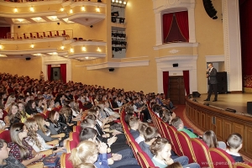
Театр – главный помощник в изучении литературных произведений и для учителя, и для ученика.

Slide 3

Цель работы - определение перспективных направлений и условий повышения театральной культуры школьников в ходе изучения ими литературы.

Slide 4
Задачи:
изучить уровень театральной культуры школьников 6 классов (на примере школы № 619);
сопоставить рабочие программы по литературе 5-11 классов с репертуаром драматических театров города Санкт-Петербурга;
проанализировать соответствие «возрастных категорий» театральных постановок по литературным произведениям, изучаемым в основной и средней школе, самим литературным произведениям, исходя из учебного класса, в котором с ними знакомятся школьники;
составить перечень спектаклей драматических театров Санкт-Петербурга, рекомендуемых к просмотру школьниками (по классам) при освоении ими учебных программ по литературе;
дать оценку репертуаров драматических театров Санкт-Петербурга для подростков;
сформулировать рекомендации для школьников по выбору театральных постановок для просмотра.

Slide 5

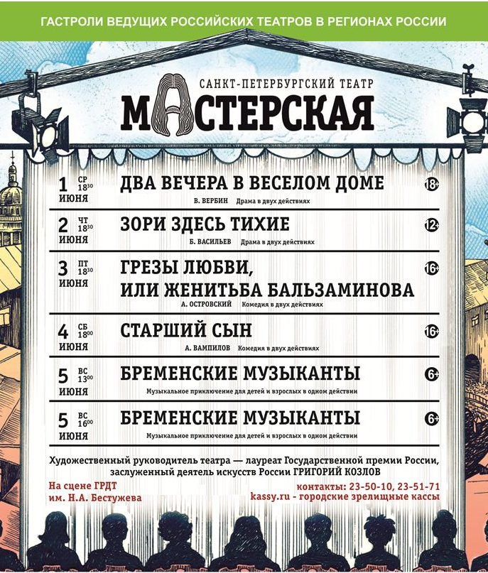

Анкета
Сколько тебе полных лет? ________ В каком классе ты учишься? _______
Любишь ли ты театр? да нет не знаю
Как часто ты ходишь в театр? 1 раз в год 2 раза в год
4 раза в год каждый месяц чаще
Когда ты предпочитаешь ходить в театр? на каникулах в выходные дни
в будние дни все равно
Когда последний раз ты был в театре и какой спектакль смотрел? (укажи месяц и год, название постановки) _Какой спектакль тебе понравился больше всего за последние 3 года? (укажи театр и название постановки) _____________________________________________________

Slide 6
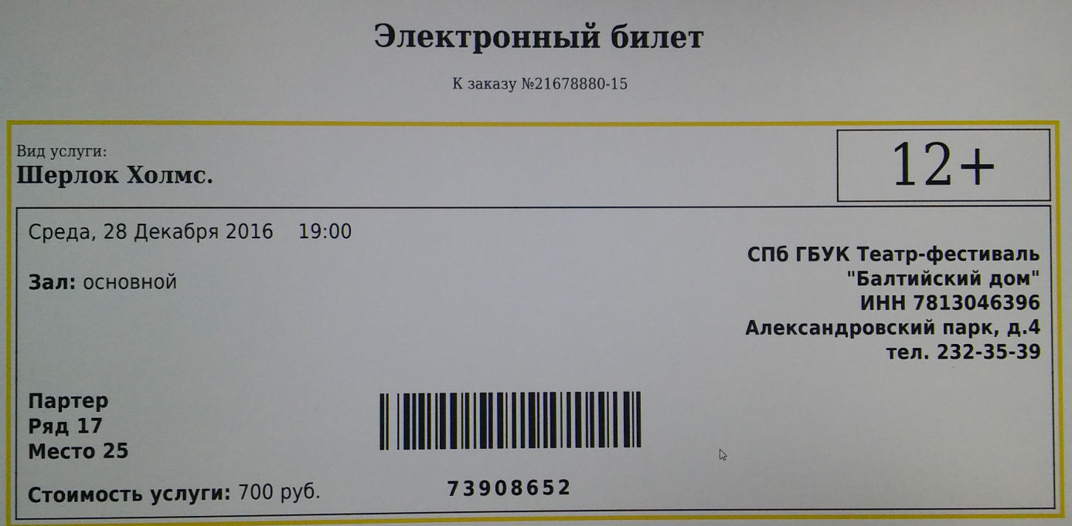
5 возрастных категорий
возраст | категория
0 - 6 лет | (0+)
6 - 12 лет | (6+)
12 - 16 лет | (12+)
16 -18 лет | (16+)
взрослые | (18+)

Slide 7
71% опрошенных школьников знают о возрастных ограничениях на посещение театрально-зрелищных мероприятий
Определение шестиклассниками своей возрастной категории
правильно | неправильно |  | не знают
78% | 10% | 5% | 7%
12+ | 16+ | 18+ | -
60 % опрошенных шестиклассников соблюдают возрастные ограничения при посещении театрально-зрелищных мероприятий

Slide 8
Возрастная категория | Учебный класс | Количество программных произведений, имеющих театральные постановки | Количество спектаклей по программным произведениям
 |  |  | всего | из них не соответствует возрастной категории | есть возможность замены спектакля несоответствующего, возрастной категории
6+ | 5 | 8 | 16 | 2 | нет
12+ | 6 | 6 | 7 | 1 | нет
 | 7 | 3 | 3 | 2 | нет
 | 8 | 6 | 7 | 2 | есть
 | 9 | 3 | 9 | 5 | есть
16+ | 10 | 10 | 14 | 1 | нет
 | 11 | 13 | 20 | 2 | есть
Итого |  | 49 | 76 | 15

Slide 9
Результаты анкетирования учеников 6-х классов
Посещаемость шестиклассниками театра
никогда не был | 1 раз в год | 2 раза в год | 4 раза в год | каждый месяц | чаще
8,3% | 33,3% | 26,5% | 18% | 12,5% | 1,4%
Отношение шестиклассников к театру
любят | не любят | не знают
58,3% | 15,3% | 26,4%
Время, предпочитаемое шестиклассниками, для посещения театра
каникулы | выходные дни | будние дни | все равно
30,6% | 19,4% | 9,7% | 40,3%

Slide 10
% шестиклассников, считающих, что интересней
смотреть спектакль по уже прочитанному произведению | читать произведение после просмотра спектакля | смотреть спектакль без последующего прочтения произведения
55% | 25% | 20%
Посещение шестиклассниками спектаклей по произведениям, изучаемым на уроках литературы
да | иногда | нет
12,5% | 48,6% | 38,9%
Мнение шестиклассников о возможности замены просмотром спектакля чтения повести, пьесы, рассказа / в том числе для изучения на уроках литературы
да% | нет% | не знаю%
27 / 31 | 47 / 44 | 26 /25

Slide 11

Государственное бюджетное общеобразовательное учреждение средняя общеобразовательная школа № 619
Калининского района
Перечень спектаклей театров Санкт-Петербурга, поставленных по литературным произведениям, изучаемым в рамках школьной программы
с 5 по 11 класс
Составили:
Б.И. Замараев, О.И. Замараева,
ученики 6 «б» класса
2017

Slide 12
Литературное произведение | Возраст. категор. |  | Название театра | Адрес театра
«Том Сойер» М.Твен | 10+ |  | Театр юных зрителей им. А.А.Брянцева | Санкт-Петербург, Пионерская площадь, д.1
 | 8+ |  | Театр «Алые паруса» | Санкт-Петербург, улица Малая Посадская, д.23
 | 12+ |  | Санкт-Петербургский театр «Мастерская» | Санкт-Петербург, улица Народная, д.1
6 класс
«Алые паруса» А.Грин | 12+ |  | Театр-фестиваль «Балтийский дом» | Санкт-Петербург, Александровский парк, д.4
«Дон Кихот» по пьесе М.Булгакова по роману М.Сервантеса | 16+ |  | Санкт-Петербургский государственный молодёжный театр на Фонтанке | Санкт-Петербург, наб. реки Фонтанки, д.114
«Барышня-крестьянка» А.С.Пушкин | 12+ |  | Государственный драматический Театр на Литейном | Санкт-Петербург, Литейный проспект, д.51
«Маленький принц» А.Сент-Экзепюри | 6+ |  | Санкт-Петербургский Интерьерный театр | Санкт-Петербург, Невский проспект, д.104
 | 7+ |  | Санкт-Петербургский Большой театр Кукол | Санкт-Петербург, улица Некрасова, д.10
«Герои и боги» по мифам Древней Греции | 6+ |  | Санкт-Петербургский театр «Суббота» | Санкт-Петербург, улица Звенигородская, д.30
«А.С.Пушкин. Дубровский» | 12+ |  | Театр "Пушкинская школа» | Санкт-Петербург, наб. реки Фонтанки, д.41
7класс
«Странники» по рассказам А.Платонова, в т.ч «Юшка» |  | 16+ | Санкт-Петербургский академический театр им. Ленсовета | Санкт-Петербург, Владимирский проспект, д.12

Slide 13
ВЫВОДЫ
В постановках следует использовать такие средства художественной выразительности, которые бы не содержали информацию, причиняющую вред здоровью и развитию детей.
В школах была бы востребована и полезна просветительская работа по применению федерального закона «О защите детей от информации, причиняющей вред их здоровью и развитию», в частности, в сфере театрального искусства.
В целях повышения театральной культуры учителям следует рекомендовать ученикам посмотреть тот или иной спектакль по литературным произведениям.
Читательский уровень может быть повышен за счет посещения театральных постановок по литературным произведениям, которые не изучаются в рамках школьной программы.

Slide 14
Источники
Программы общеобразовательных учреждений. Литература / под ред. В.Я. Коровиной. – М.: Просвещение, 2009. – 253 c.
Театр // Советский энциклопедический словарь. – М., 1981. – c. 1314.
Театры Санкт-Петербурга [Электронный ресурс]:Web: https://ru.wikipedia.org/wiki
Федеральный закон от 29.12.2010 N 436-ФЗ (ред. от 29.06.2015) " О защите детей от информации, причиняющей вред их здоровью и развитию" [Электронный ресурс]: Официальный интернет-портал правовой информации Web: http://pravo.gov.ru/proxy/ips
Федеральный закон от 29.12.2012 N 273-ФЗ (ред. от 03.07.2016) " Об образовании в Российской Федерации" [Электронный ресурс]: Официальный интернет-портал правовой информации Web: http://pravo.gov.ru/proxy/ips
Экспертное заключение спектакля по пьесе М. Хейфеца «Спасти камер-юнкера Пушкина». [Электронный ресурс]: Официальный сайт Роскомнадзора: Информация о проведенных экспертизах информационной продукции и их результатах. Web: http://rkn.gov.ru/mass-communications/p679/p682
Web: http://www.afisha.ru, http://www.biliter.ru, https://spb.kassir.ru
Web: http://www.alexandrinsky.ru/, http://mtfontanka.spb.ru/, http://akimovkomedia.ru/ и др.

Slide 15
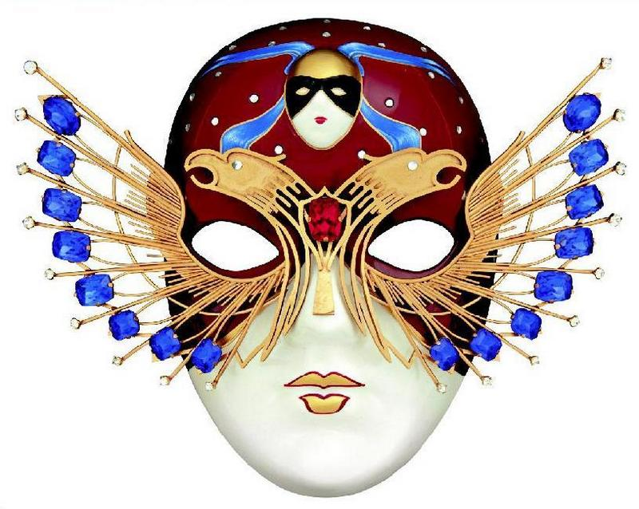
СПАСИБО ЗА ВНИМАНИЕ!

